Slide 1
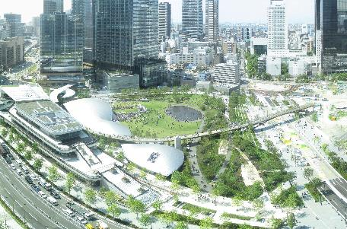
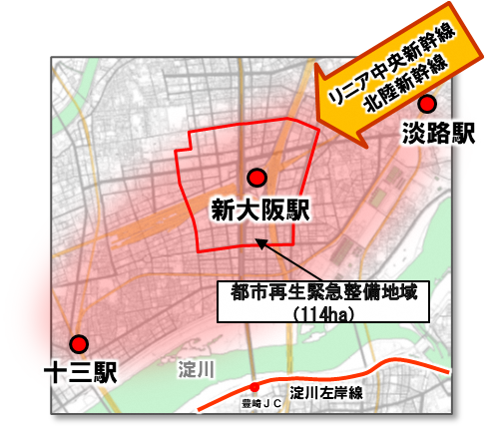
都市インフラの充実
43
関西経済をけん引するまちづくり
うめきた２期区域
〇 大阪のまちづくりグランドデザインの推進
  グランドデザインの推進に向けたプロモーションやまちづくり指針の充実等を大阪府・大阪市・堺市が共同で実施
うめきた２期区域
〇 うめきた２期区域のまちづくりの推進
  令和９年度に全体まちびらきを予定
  ・基盤整備事業（大阪駅北大深西地区土地区画整理事業 ・大深町地区防災公園街区整備事業）の促進
うめきた２期区域のまちづくり （提供：UR都市機構）
新大阪駅周辺
新大阪駅周辺
〇 新大阪駅周辺地域のまちづくり検討調査
  新大阪駅エリア
  ・駅とまちが一体となった広域交通ターミナルのまちづくりの実現をめざした検討調査を
  府市共同で実施
  淡路駅エリア・十三駅エリア
  ・新大阪駅周辺地域のサブ拠点であるとともに、それぞれの地域のまちづくりの中心的な
  拠点として、来訪者や地域住民にとって魅力あるまちづくりの実現をめざした検討調査
  を実施
新大阪駅周辺のまちづくり エリア図

Slide 2
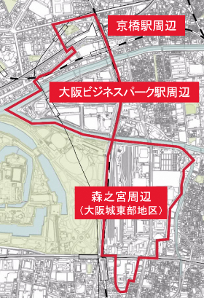
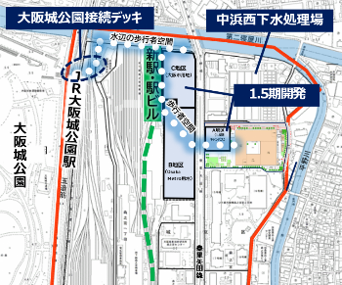
都市インフラの充実
44
関西経済をけん引するまちづくり
大阪城公園周辺地域
大阪城公園周辺地域
〇 大阪城東部地区のまちづくり検討調査
  令和10年春からのまちびらきをめざし、1.5期開発を推進するとともに、地区のより一層の
  活性化に資するまちづくりの検討調査を府市共同で実施
〇 新大学キャンパス整備事業（42ページ参照）
〇 大阪城公園接続デッキ整備事業
  大阪府や民間事業者と協働し、大阪城東部地区における歩行者空間の
  ネットワーク化に向け、観光拠点の形成に資する歩行者デッキを整備
〇 カーボンニュートラルを見据えた中浜西下水処理場の再構築事業
  まちづくりと連携した上部空間の活用や、資源・エネルギーの循環拠点となる次世代の都市型下水処理場への再構築に向けた概略・基本設計
都市再生緊急
整備地域
大阪城東部地区
〇 京橋駅周辺のまちづくり検討調査
  国際競争力の強化に資する都市再生の推進や民間都市開発等を促進するため、
  まちづくりの検討調査を実施
夢洲
〇 夢洲第２期区域のまちづくりに向けた検討
  万博後の円滑な跡地の活用を見据え、まちづくりに向けた検討を府市共同で実施
  （令和７年度後半に開発事業者募集を開始予定）

Slide 3
都市インフラの充実
45
鉄道ネットワークや交通環境の充実
〇 なにわ筋線事業の促進
  なにわ筋線の整備を促進し、都心部から関西国際空港や新大阪へのアクセスを強化（令和13年春開業を目標）
阪急宝塚線
新大阪
リニア中央新幹線
北陸新幹線
阪急神戸線
〇 リニア中央新幹線等整備促進の検討
  リニア中央新幹線・北陸新幹線の早期全線開業の実現に向けた検討、国等への働きかけ
大阪（うめきたエリア）
JR大阪環状線
JR東西線
阪神本線
京阪中之島線
※中之島
〇 大阪モノレール延伸事業
  広域的な鉄道ネットワークの形成や沿道地域の活性化に向けた
  大阪モノレールの延伸にかかる本体工事を実施（令和15年度開業目標）
なにわ筋線
※西本町
地下鉄中央線
※南海新難波
〇 可動式ホーム柵の整備促進
  民間鉄道事業者が行う可動式ホーム柵整備への補助
JR難波
近鉄奈良線・大阪線
※新たに整備する
駅の名称は仮称
新今宮
〇 ユニバーサルデザインタクシー(ＵＤタクシー)の普及促進
  誰もが安全・安心で快適に移動できるＵＤタクシーの導入に対する補助
なにわ筋線の位置図

Slide 4
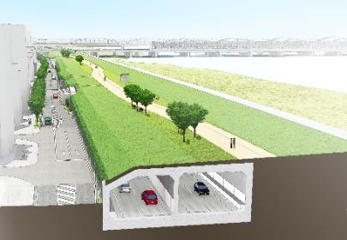
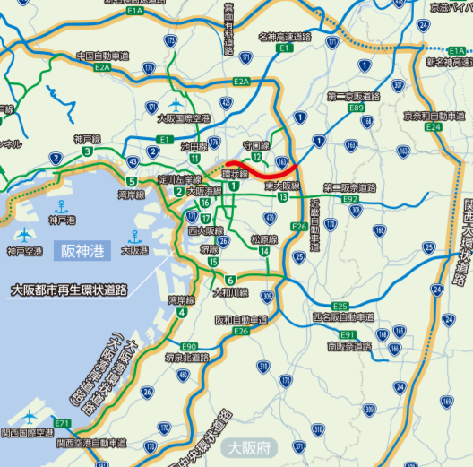
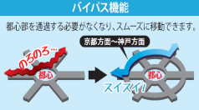

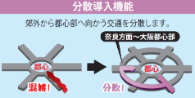
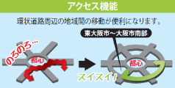
都市インフラの充実
46
高速道路ネットワークの充実
整備イメージ
国 土 軸
〇 淀川左岸線（２期）事業
  ・区 間：阪神高速神戸線
  ～新御堂筋
  ・完成予定：令和14年度
  ・事業主体：大阪市、阪神高速道路㈱
新名神高速道路
淀川
淀川左岸線延伸部
淀川左岸線（２期）
新大阪駅
淀川南岸線
第二京阪道路
環状道路の役割
淀川左岸線(2期)
大阪駅
バイパス機能
万博会場（夢洲）
都心部を通過する必要がなくなり、
スムーズに移動できます。
京都方面～神戸方面
大阪都市再生環状道路
分散導入機能
郊外から都心部へ向かう交通を分散します。
奈良方面～大阪都心部
〇 淀川左岸線延伸部事業（国直轄事業・有料道路事業）
  ・区 間：新御堂筋～近畿自動車道
  ・事業主体：国、阪神高速道路㈱、西日本高速道路㈱
アクセス機能
環状道路周辺の地域間の移動が便利になります。
関西国際空港
東大阪市～大阪市南部
公共施設の維持管理の推進
〇 インフラ施設（道路、岸壁等）・市設建築物（一般施設、学校施設、市営住宅）の維持管理
  老朽化が進み、今後多くの施設が更新時期を迎える中、安全確保や機能維持に向けた計画的な維持管理を推進
  市民の安全・安心の確保のため緊急的に必要な修繕等を実施

